Slide 1
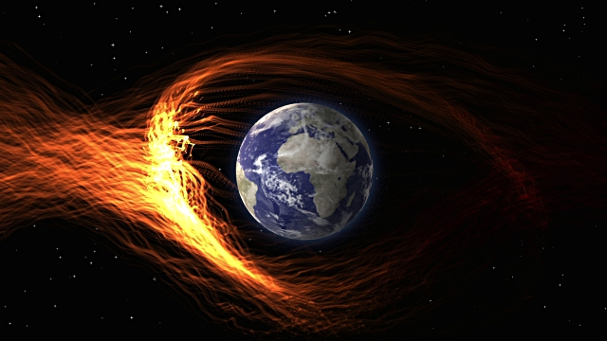
RELAZIONE FINALE PROGETTO 4C

Slide 2
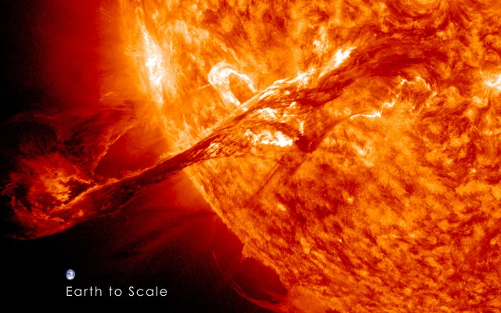
Che cos’è l’effetto Forbush?
Durante il suo ciclo di attività, il Sole disperde nello spazio parte del proprio plasma, il vento solare. Le particelle solari, cariche e in movimento, generano un campo magnetico; il nostro pianeta è investito costantemente da questo vento solare e grazie al suo campo magnetico in concomitanza con quello globale del Sole ci protegge dai raggi cosmici deviandone in parte il flusso.
Nei periodi di espansione dell’Eliosfera a volte si può avere una diminuzione dei raggi cosmici improvvisa causata da coronal mass ejection (CME) e flares, che può durare da qualche ora fino a qualche settimana. Questo fenomeno è chiamato effetto Forbush (dal fisico americano Scott Forbush).

Slide 3
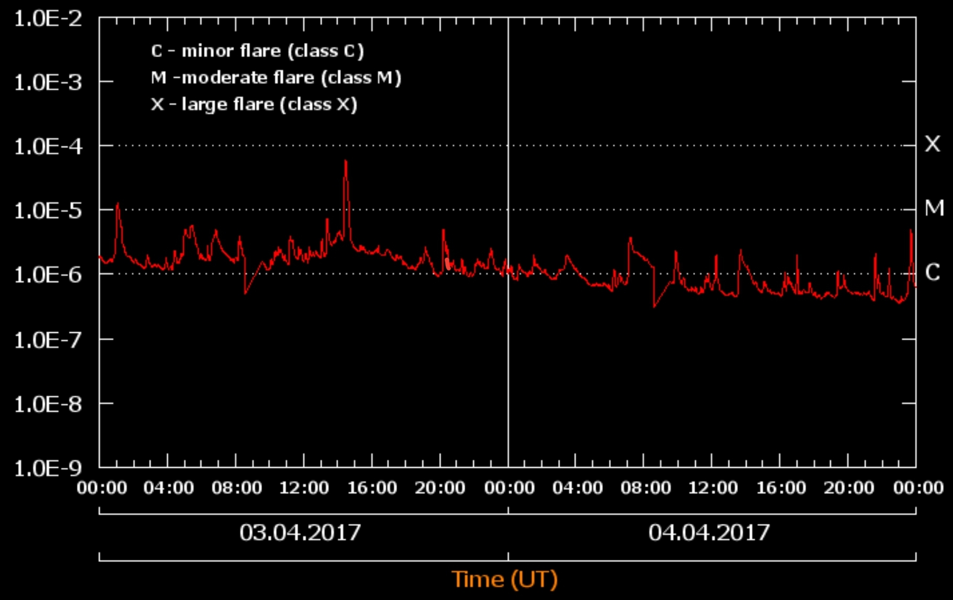
Organizzazione dell’analisi
Il nostro obiettivo era quello di individuare nei dati un effetto Forbush causato da un flare magnitudo 5.3, seguito da una eiezione coronale magnitudo 4.4 del 2 aprile 2017. Abbiamo preso in considerazione diversi telescopi (circa 15) in varie zone d’Italia in un intervallo di tempo di una decina di giorni a cavallo di quest’aumento dell’attività solare.

Slide 4
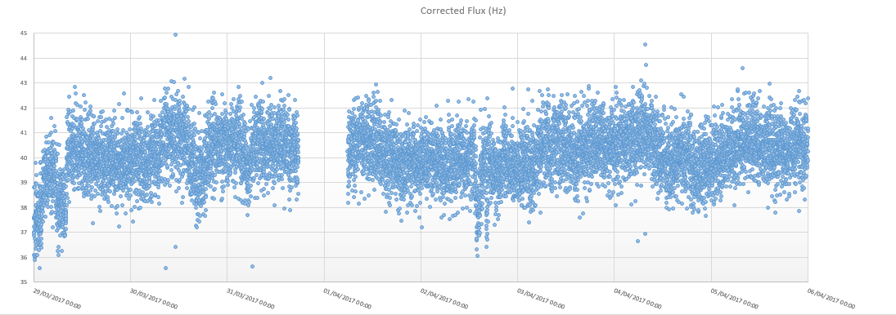
Nel cercare la correlazione tra effetti dell’attività del Sole (flare) e la diminuzione della radiazione cosmica (effetto forbush), abbiamo dovuto fronteggiare alcune problematiche relative ai dati grezzi, come buchi temporali.
;
TRIN 01

Slide 5
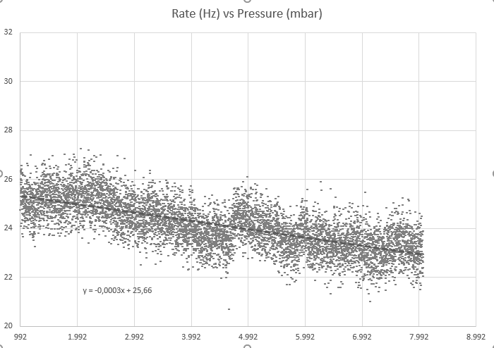
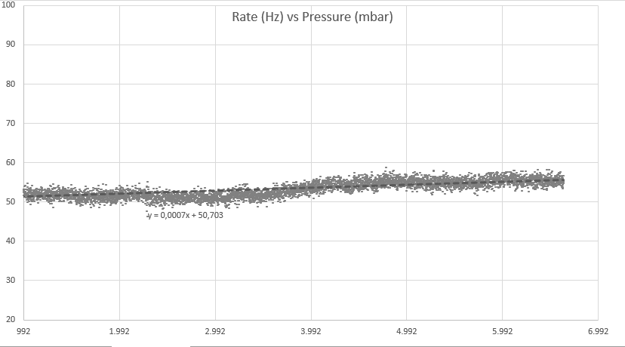
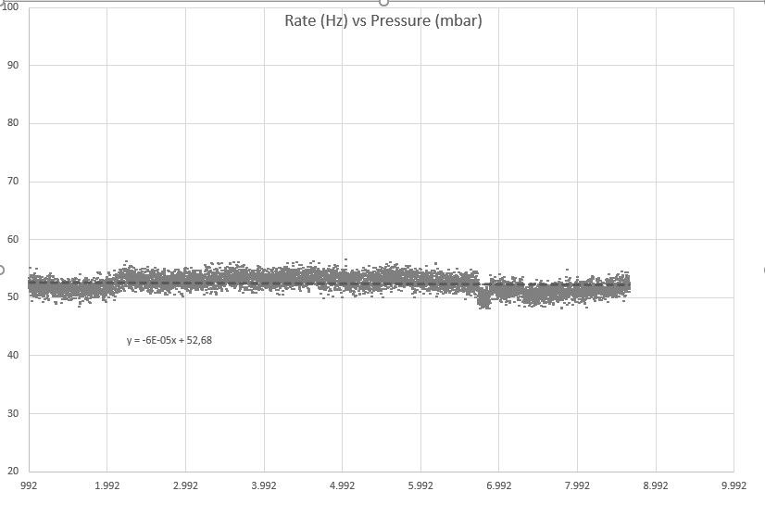
Ed un errore nella correlazione (che dovrebbe risultare negativa) tra flusso di muoni e pressione.
Non corretto
Corretto
SAVO 01
VIAR 02
SAVO 01 (corretto)

Slide 6
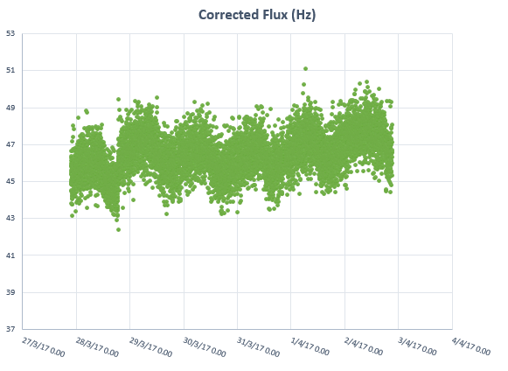
Abbiamo poi osservato fenomeni riconducibili ad un effetto della temperatura, causato dal telescopio stesso o da un’interazione con l’atmosfera.
LODI 01

Slide 7
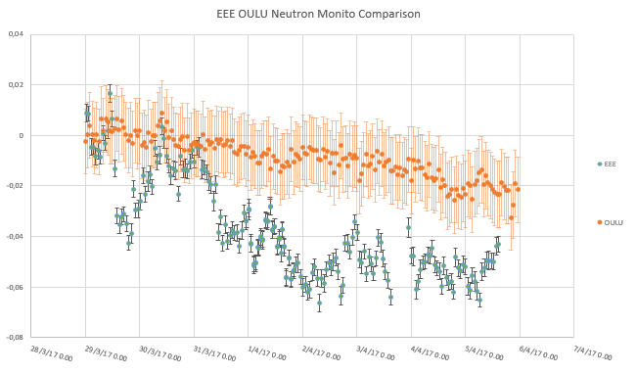
Questi sono alcuni dei risultati che abbiamo ottenuto, messi in relazione con i dati forniti dal telescopio OULU. Notiamo che mentre esso non riscontri un effetto Forbush, alcune delle nostre analisi invece lo vedano.
VIAR 02

Slide 8
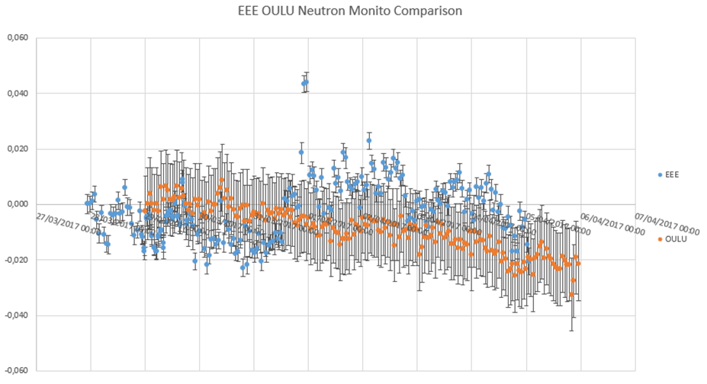
LODI 02

Slide 9
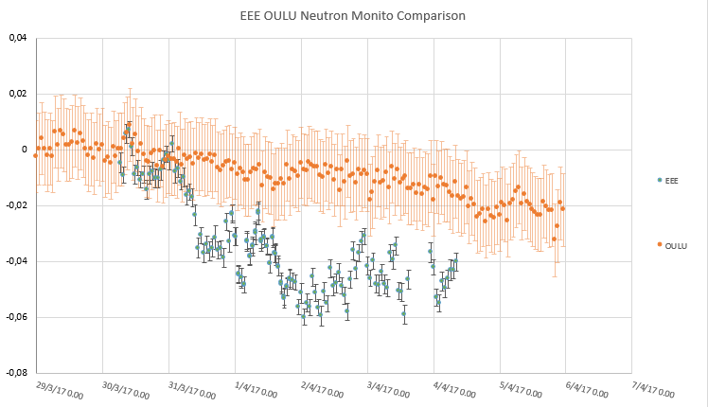
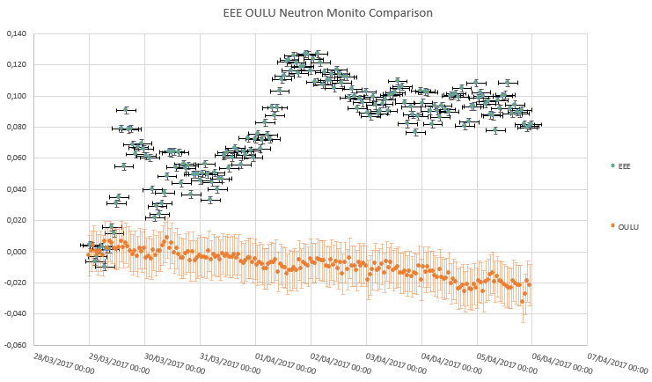
TREV 01

Slide 10
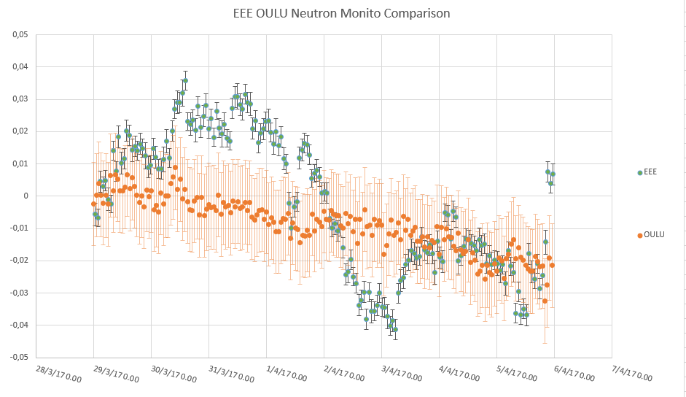
SAVO 01

Slide 11
Nonostante i risultati ottenuti non siano stati quelli sperati in quanto anche le analisi corrette formalmente non corrispondessero ai dati oulu e inoltre non sia evidente la presenza di un effetto forbush, essa ci ha permesso di osservare una diminuzione costante dell’attività solare ed un flare, caratterizzato però da poca energia e un periodo di tempo troppo breve per permetterne l’osservazione attraverso i nostri dati.
Inoltre l’analisi è stata utile per comprendere quante difficolta si possano riscontrare in un’analisi fisica e quanto sia arduo passare dalla fisica teorica a una conferma pratica.

